Slide 1

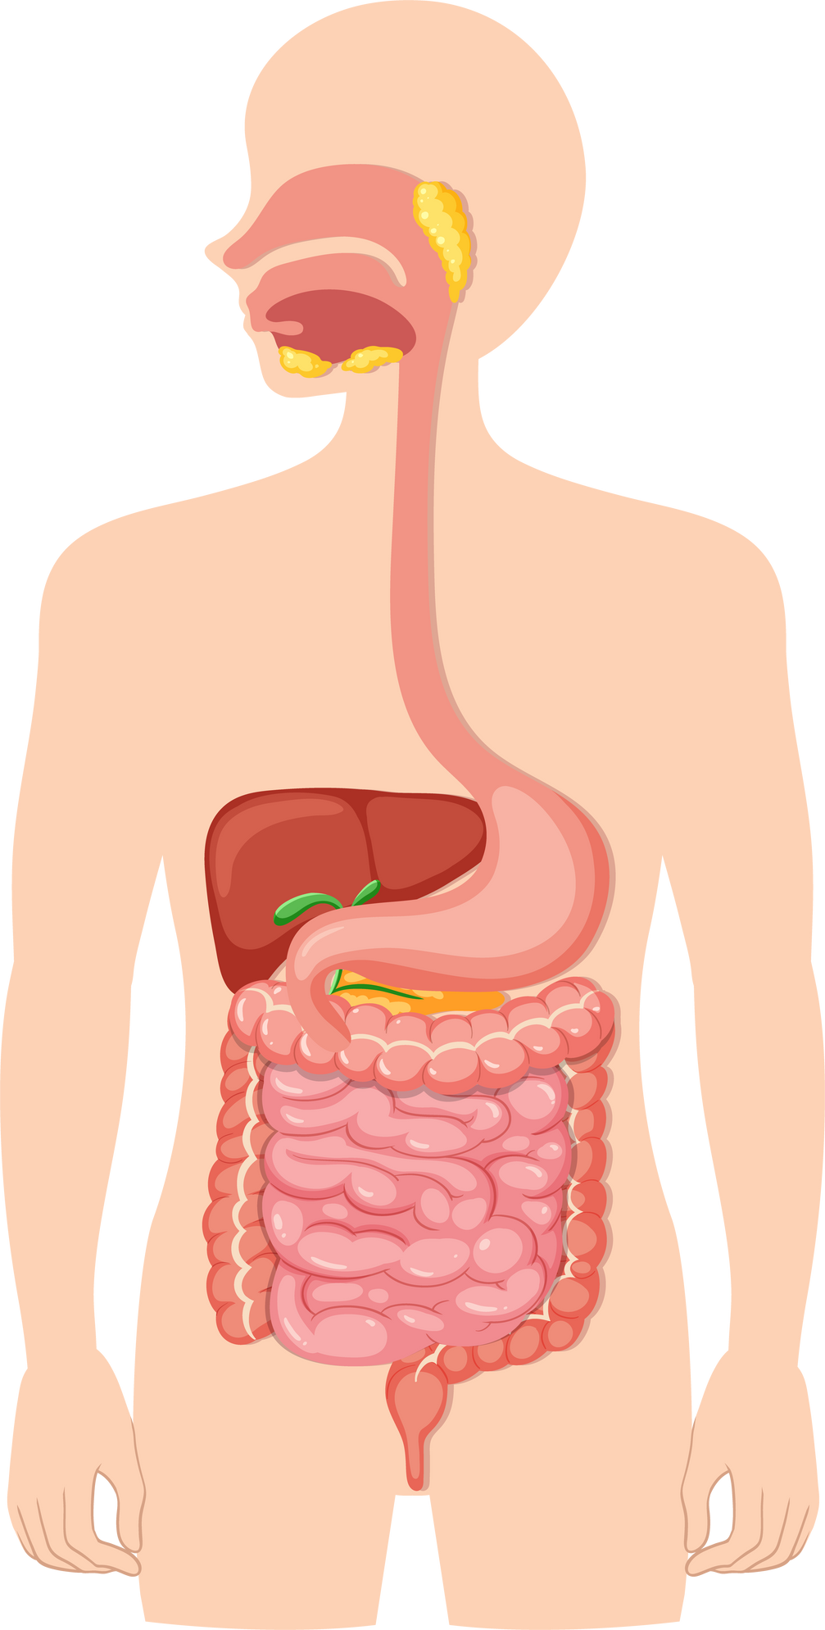


Slide 2


Slide 3

CHIA SẺ VỀ
Số lượng thành viên và các thế hệ trong gia đình em.
Em có đặc điểm nào giống bố, đặc điểm nào giống mẹ?

Slide 4


Slide 5

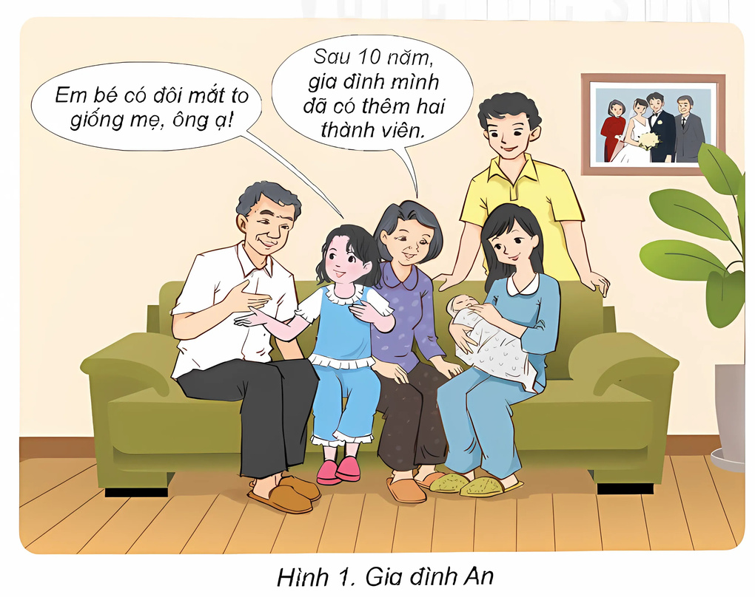
Quan sát các thế hệ trong gia đình An (hình 1)
và cho biết:
Gia đình An có mấy thế hệ?
Sự thay đổi về số lượng thành viên trong gia đình An so với 10 trước. Sự thay đổi đó do đâu?

Slide 6
Quan sát các thế hệ trong gia đình An (hình 1)
và cho biết:

Slide 7
Gia đình An có 3 thế hệ: Ông bà, bố mẹ, An và em An.
Sự thay đổi về số lượng thành viên trong gia đình An so với 10 trước: So với 10 năm, trong gia đình An có thêm 2 thành viên là An và em An. Sự thay đổi đó do bố mẹ An đã sinh An và em An.

Slide 8
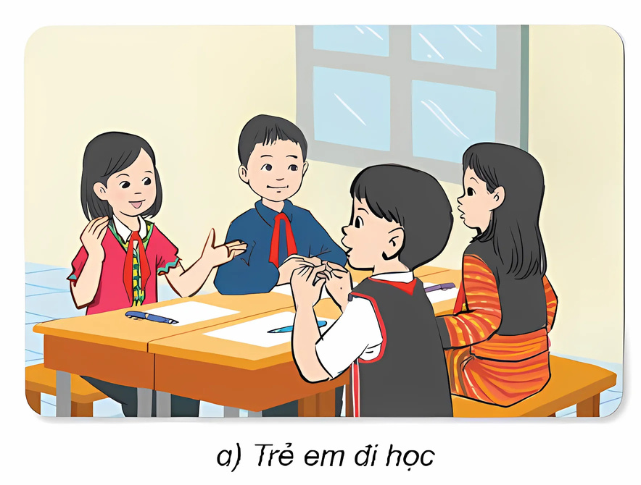
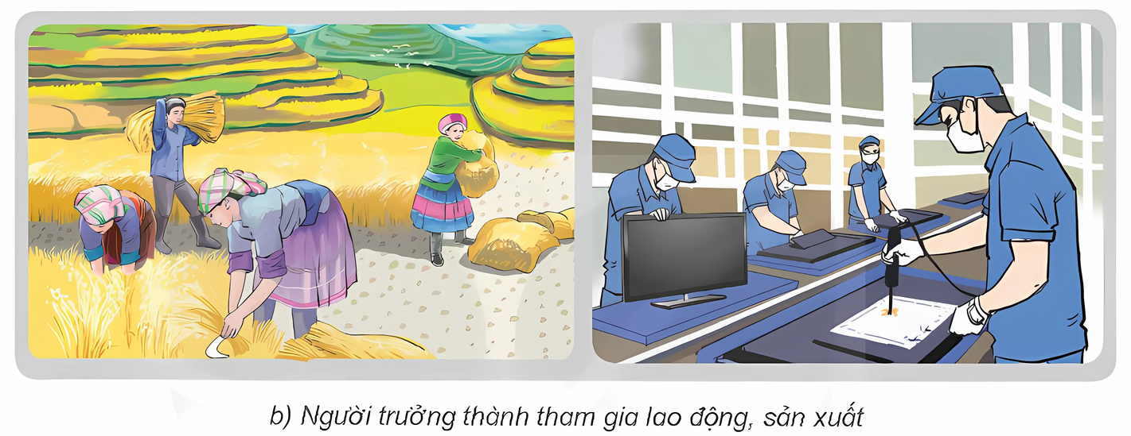
Quan sát hình 2, thảo luận về ý nghĩa của sự sinh sản ở người đối với xã hội.

Slide 9


Quan sát hình 2, thảo luận về ý nghĩa của sự sinh sản ở người đối với xã hội.

Slide 10
Ý nghĩa của sự sinh sản ở người đối với xã hội:
a) Trẻ em đi học: Sự sinh sản ở người sẽ sinh ra các thế hệ tương lai của đất nước là trẻ em. Trẻ em đi học sẽ góp phần xây dựng đất nước hiện tại và trong tương lai.
b) Người trưởng thành tham gia lao động sản xuất: Sinh sản ở người tạo ra nguồn lao động từ người trưởng thành tham gia lao động sản xuất, phát triển kinh tế địa phương, đất nước.

Slide 11


Slide 12
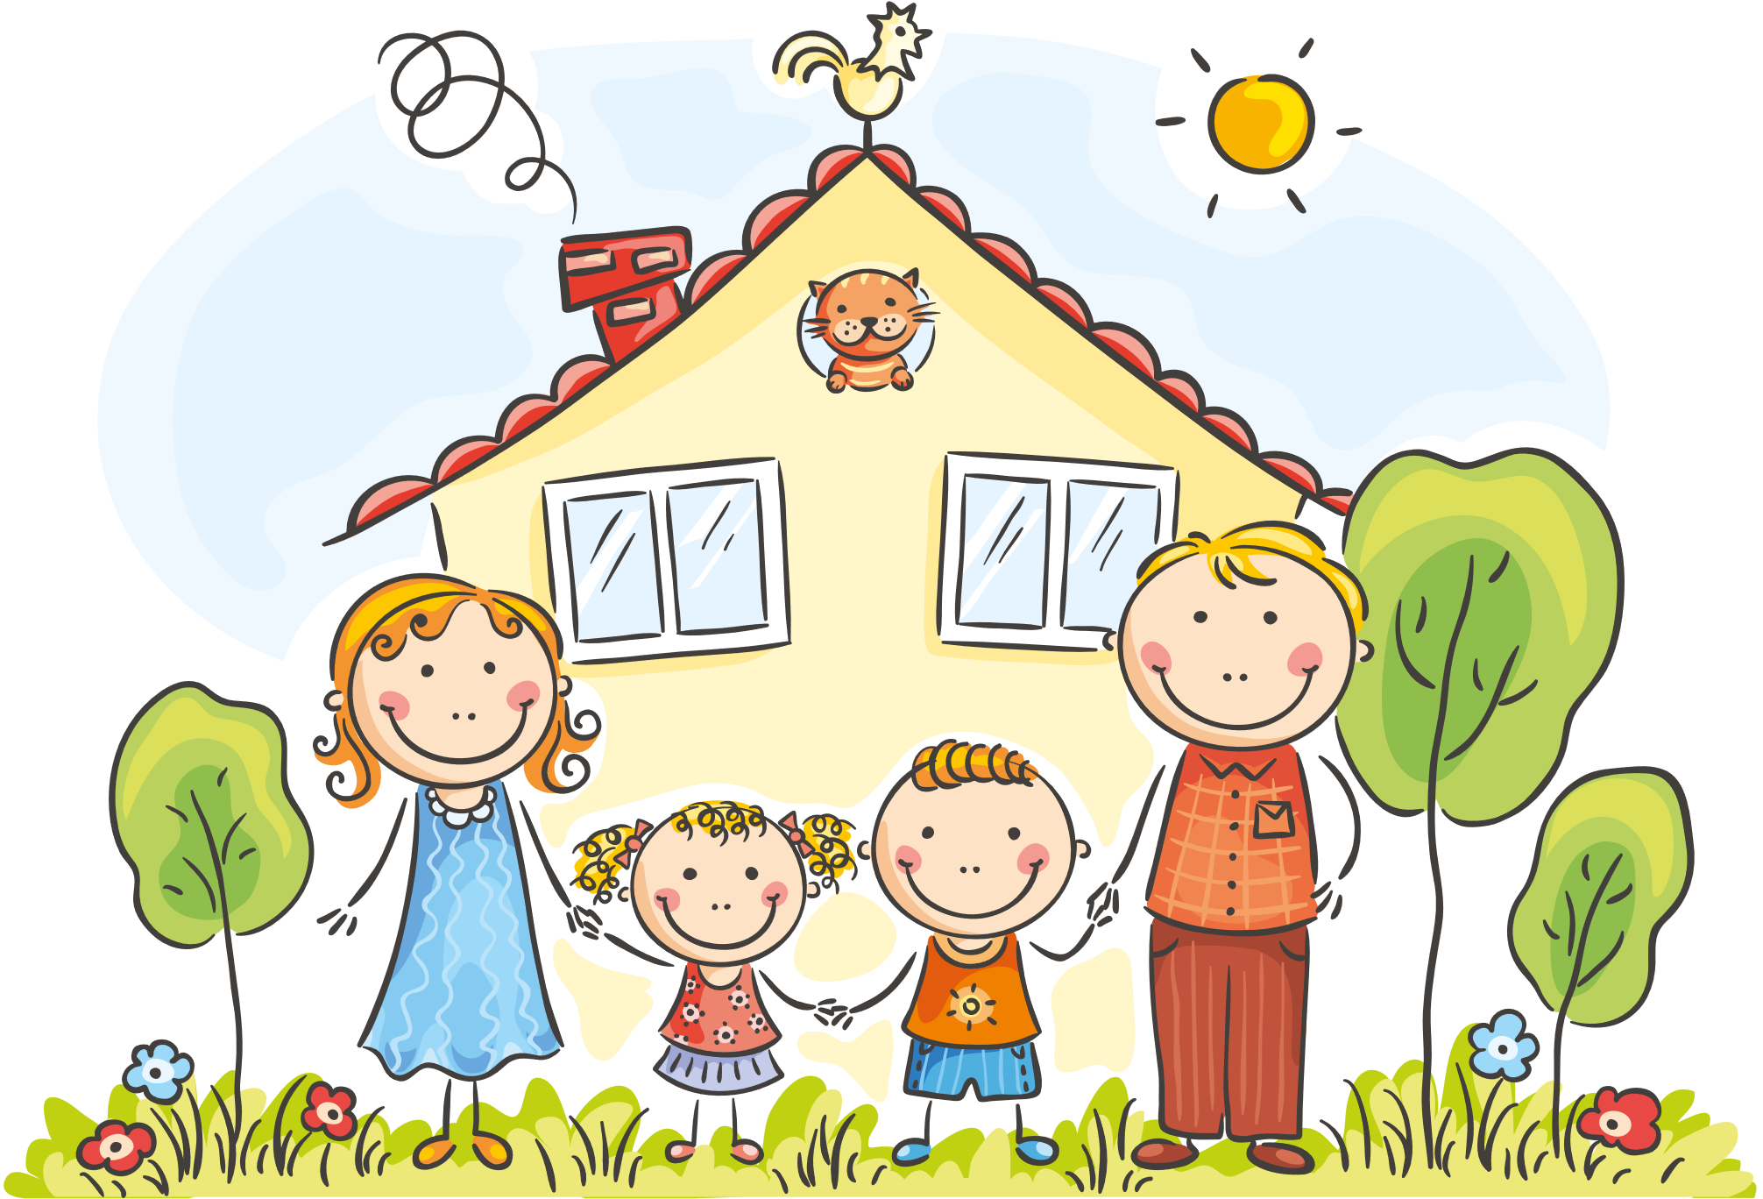
Thảo luận và trả lời câu hỏi:
Trong mỗi gia đình, sự sinh sản có ý nghĩa gì?
Điều gì sẽ xảy ra với mỗi gia đình và xã hội nếu không có sự sinh sản?

Slide 13
Ý NGHĨA CỦA SỰ SINH SẢN
Trong mỗi gia đình, sự sinh sản sẽ tăng thành viên trong gia đình, gắn kết các thế hệ, tạo động lực để phát triển kinh tế, xây dựng tổ ấm gia đình,…
Với mỗi gia đình và xã hội nếu không có sự sinh sản thì dân số sẽ bị già hoá, không có thế hệ để lao động, xây dựng và phát triển xã hội.

Slide 14

Trẻ em sinh ra có những đặc điểm giống với bố, mẹ của mình. Ví dụ, con có miệng rộng giống bố hay có má lúm đồng tiền giống mẹ,....
Theo báo cáo của Liên hợp quốc, tính đến tháng 4 năm 2023, dân số Việt Nam đạt khoảng 100 triệu người, đứng thứ mười lăm trên thế giới trong bảng xếp hạng dân số các nước và vùng lãnh thổ, với độ tuổi trung bình vào khoảng 34 tuổi. Vì vậy, Việt Nam có lực lượng lao động trẻ và dồi dào, góp phần quan trọng xây dựng, phát triển đất nước.

